Slide 1

Windows XP
Recorrido Básico
Prof.: Iván Cóllanles Bernal.
Email: hivan _25hotmail.com

Slide 2

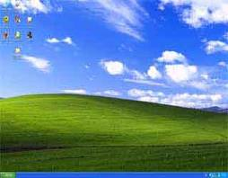
El Escritorio
ICONOS
  PC
  Accesos Directos
  Papelera
Botón inicio
Barras:
  Inicio Rápido
  Tareas
  Del Sistema

Slide 3
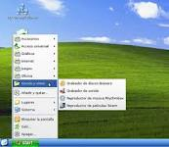
El Escritorio II
El menú contextual
  Clic en el botón derecho
del ratón.
Menú Inicio
  Botón Apagar y otros.
  Todos los programas.
  Configuración y ayuda.

Slide 4
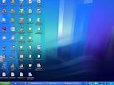

El manejo del ratón
Botón izquierdo
  Para seleccionar un icono o ventana. Cli
  Para desplazar un icono o ventana. Clic y arrastrar.
  Para abrir programas. Doble clic
Botón derecho
  Para abrir el menú contextual. Clic
Rueda o botón central. Rodar o clic y arrastrar.

Slide 5
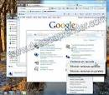
Las ventanas
Barra de título
  Botones cerrar, minimizar
  y maximizar.
Barra de menús.
Barra de herramientas.
Barras de desplazamiento.
Cuerpo del documentos.
Barra de estado.

Slide 6

Mi PC
Representa al equipo.
Desde aquí podemos:
Acceder a los contenidos de Cd,
disquetes, …
Acceder a mis documentos y a los
compartidos.
Acceder al panel de control.
Cortar, copiar, mover y pegar.
Renombrar
Renombrar carpetas y ficheros.
otros.

Slide 7
Wordpad
Inicio > todos los programas >Accesorios> wordpad.
Se utiliza para crear textos con:
Distintos tipos de letra.
Imágenes.
Elementos multimedia.
Hojas de cálculo.

Slide 8
Paint (programa de dibujo)
Inicio > todos los programas
>Accesorios> paint
Se utiliza para crear imágenes
pixeladas.
Es bastante intuitivo. Pueden utilizar
las alumnas de primaria.

Slide 9
Internet Explore
Se pueden acceder a el desde:
  El escritorio
  El botón de inicio
  Inicio > todos los programas
Internet Explore
  Barra de inicio rápido
Se utiliza para navegar por internet.
  En dirección se coloca URL de pagina a visitar.

Slide 10
Outlook ( correo electrónico)
  se puede acceder a el desde:
    El escritorio
    El botón de inicio
    Inicio > todos los programas >
  Outlook Exprés
    Barra de inicio rápido
  Se utiliza para mandar y recibir
  correos electrónicos
    Se debe configurar la cuenta de correo
  (Herramientas>cuentas>correo>

Slide 11
Varios
Inicio>todos los programas
>Accesorios>

